Slide 1
7.基于R和Spark的大数据分析
▲6.基于R的机器学习
▼8.如何继续学习

Slide 2

▼专题【案例与实践】
►7.基于R和Spark的大数据分析
SparkR编程系列教程
【1】开发环境的搭建方法
【2】十问十答SparkR编程
【3】SarkR语法讲解
【4】基于SparkR的数据框操作详解
【5】基于SparkR的机器学习详解
【6】基于SparkR数据转换详解
【7】基于SparkR的 SQL查询详解
【8】基于SparkR 的综合案例详解

Slide 3
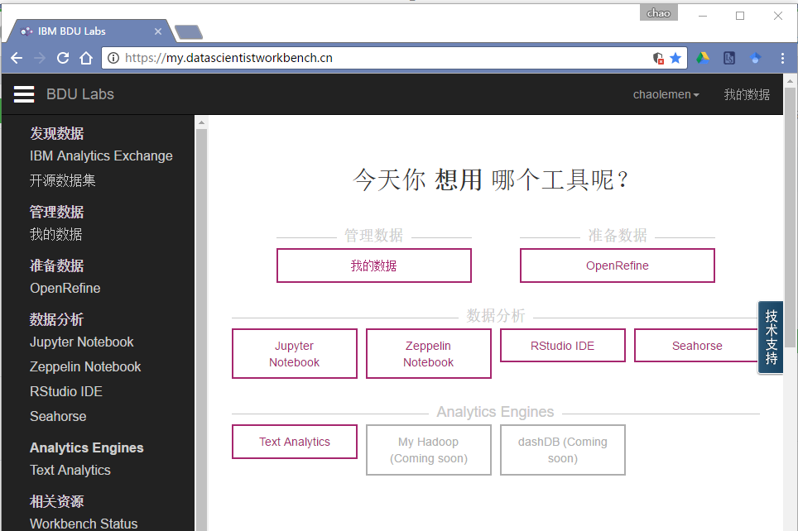
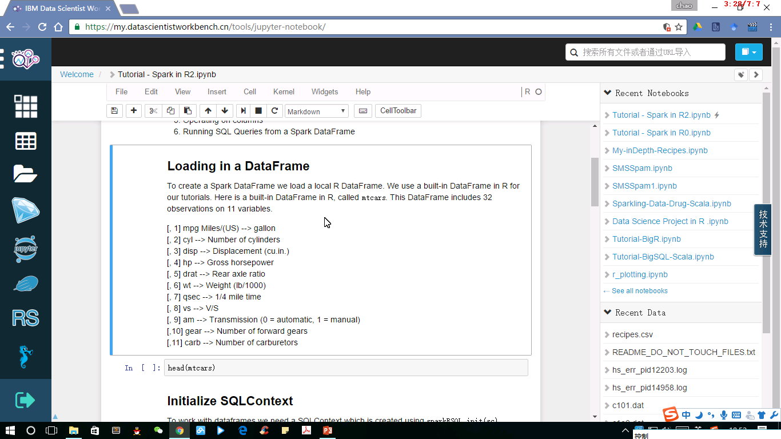
基于Spark + R 的大数据分析
▼专题【案例与实践】
►7.基于R和Spark的大数据分析

Slide 4
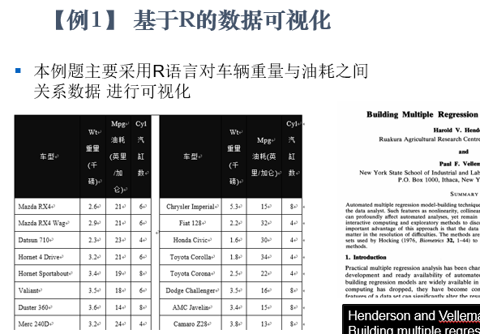
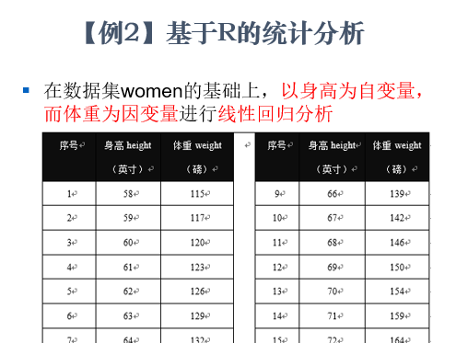
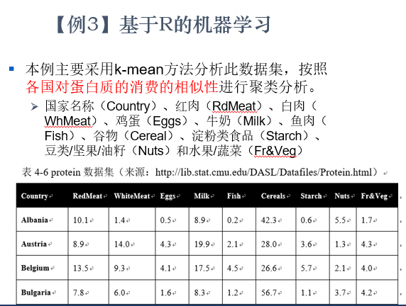
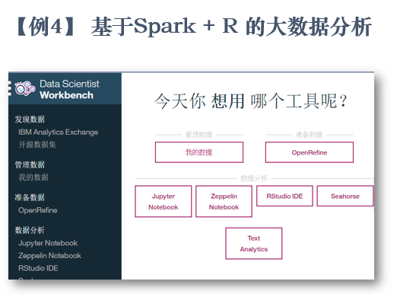
【小结】案例分析
▼专题【案例与实践】
►7.基于R和Spark的大数据分析

Slide 5



▼专题【案例与实践】
►结束
数据科学理论与实践
朝乐门
清华大学出版社
2017
数据科学
朝乐门
清华大学出版社
2016
chaolemen
@
ruc.edu.cn
参考书目
教学支撑平台
主讲人联系方式
主讲人微信

